Slide 1
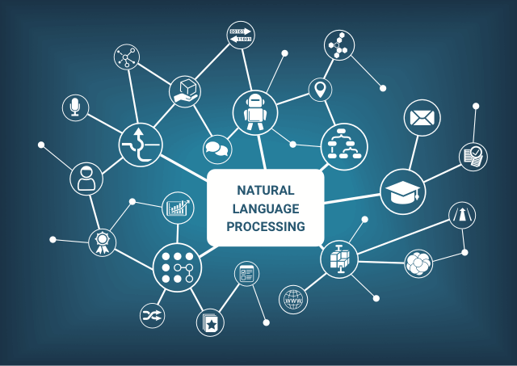
Natural Processing Language, NPL
RoBERTa
María Angélica Parra Mendoza
Data Science - Minería de Datos basado en Python – Taller 11
Convocatoria Mujeres Digitales 2021 – SENA

Slide 2

RoBERTa - NPL
Un método robustamente optimizado para el entrenamiento previo de sistemas de procesamiento de lenguaje natural que mejora las representaciones de codificadores bidireccionales de transformaciones, o BERT.

Slide 3
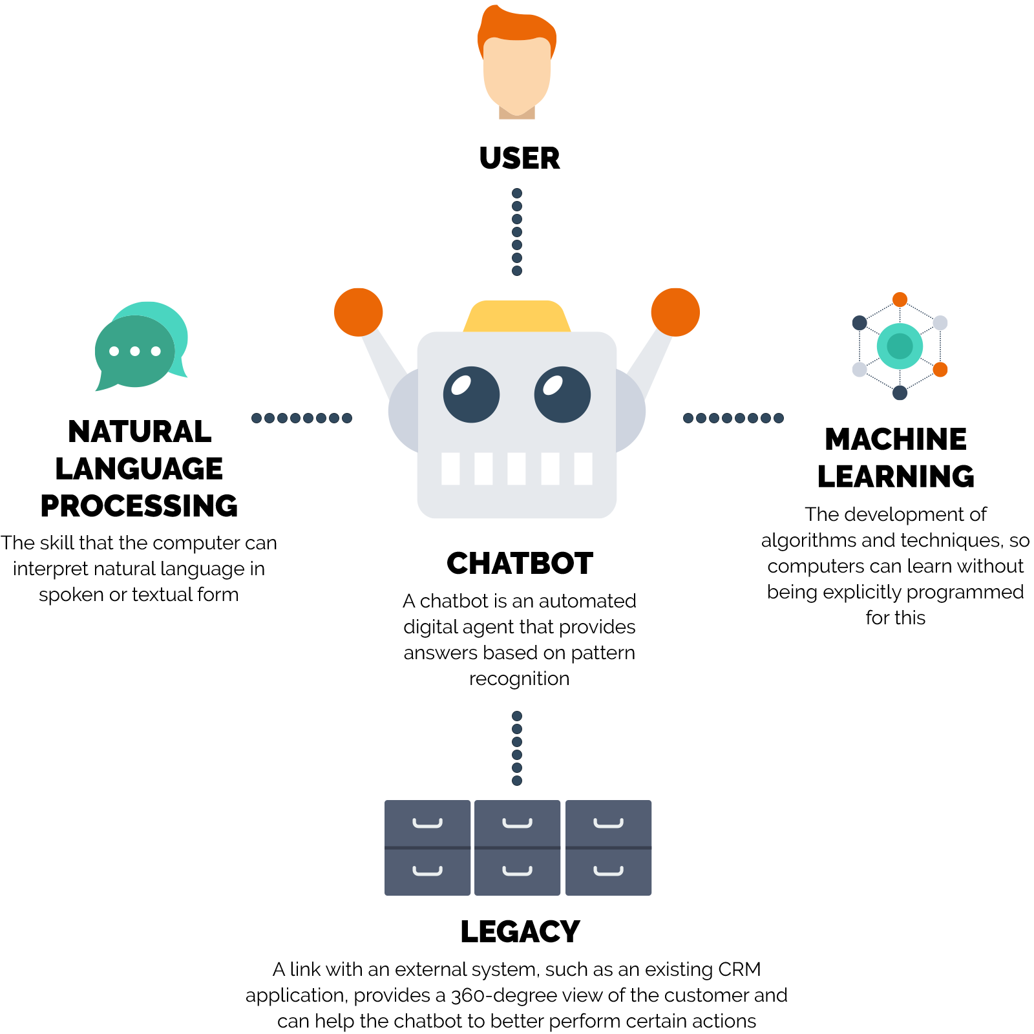
RoBERTa - NPL
Produce resultados de vanguardia en el punto de referencia de NPL ampliamente utilizado, en la evaluación de comprensión del lenguaje general (General Language Understanding Evaluation - GLUE).

Slide 4

RoBERTa - NPL
Se basa en la estrategia de enmascaramiento de lenguaje de BERT, en la que el sistema aprende a predecir secciones de texto ocultas intencionalmente dentro de ejemplos de lenguaje.

Slide 5

RoBERTa - NPL
Modifica los hiperparámetros clave en BERT, incluida la eliminación del objetivo de entrenamiento previo de la siguiente oración de BERT y el entrenamiento con mini lotes y tasas de aprendizaje mucho más grandes.

Slide 6
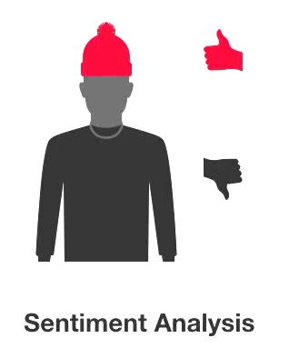
RoBERTa – NPL – Ejemplos
*Análisis de significado en traducciones a Español:
https://skimai.com/roberta-language-model-for-spanish/
*Análisis de Sentimientos:
https://colab.research.google.com/github/DhavalTaunk08/NLP_scripts/blob/master/sentiment_analysis_using_roberta.ipynb#scrollTo=a-GlywkSFegL
* Análisis de preguntas y respuestas: https://www.youtube.com/watch?v=6a6L_9USZxg&ab_channel=AbhishekThakur

Slide 7
Gracias.

